Slide 1
اضغط هنا للدخول لموقع نظام المعلومات

Slide 2
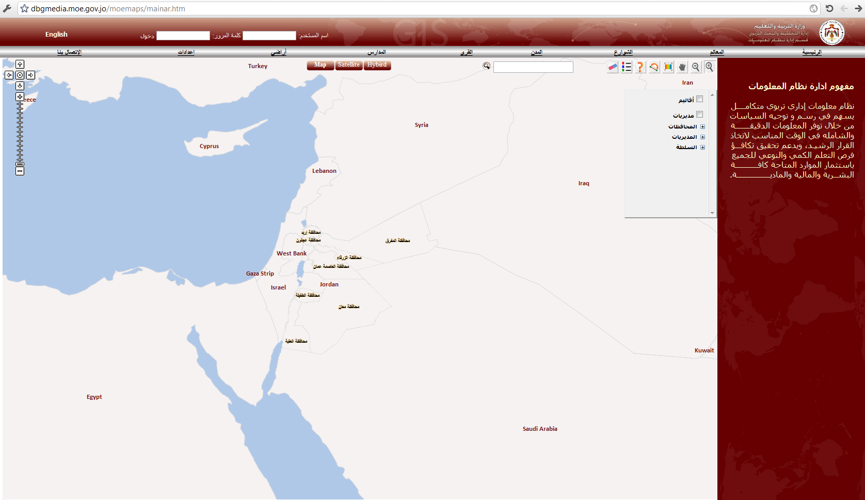
الصفحة الرئيسية للموقع

Slide 3
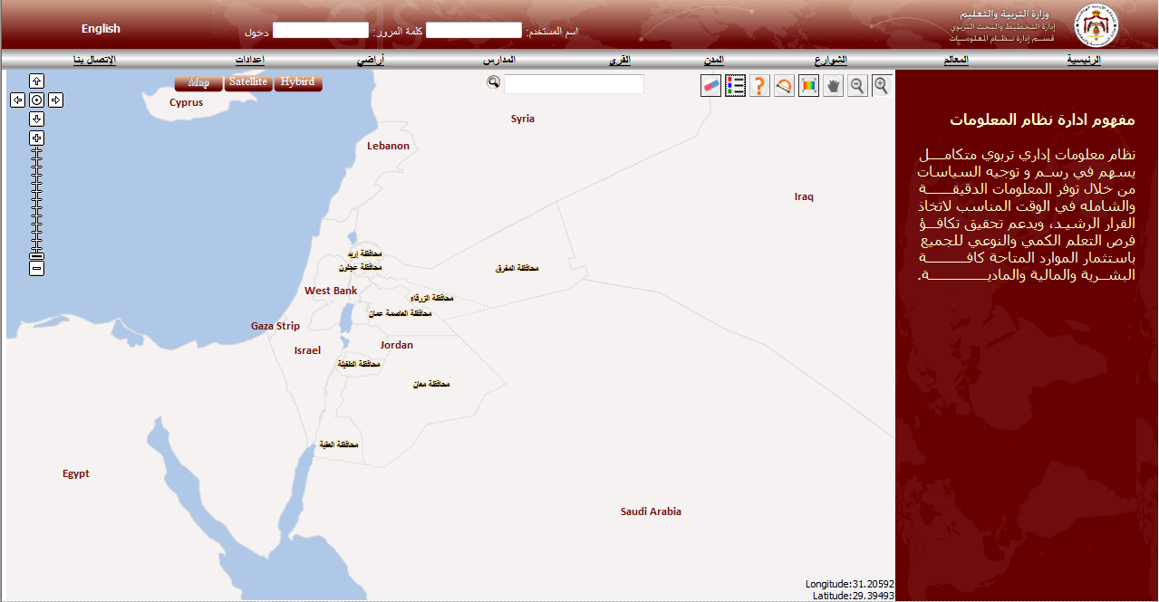
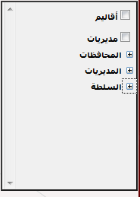
1
2
4
7
3
5
6
8
لمسح آثار البحث على الخريطة
1
للتحكم بإظهار المدارس على الخريطة (حسب الأقاليم، المديريات، المحافظات، المديريات، السلطة)
2
لا ظهار اسم جزء معين على الخريطة بمجرد النقر عليه
3
لقياس المسافة بين أي موقعين على الخريطة
4
استرجاع الحجم المناسب للخريطة
5
لسحب الجزء المراد استعراضه من الخريطة
6
لعمل تصغير للخريطة
7
لعمل تكبير للخريطة
8

Slide 4
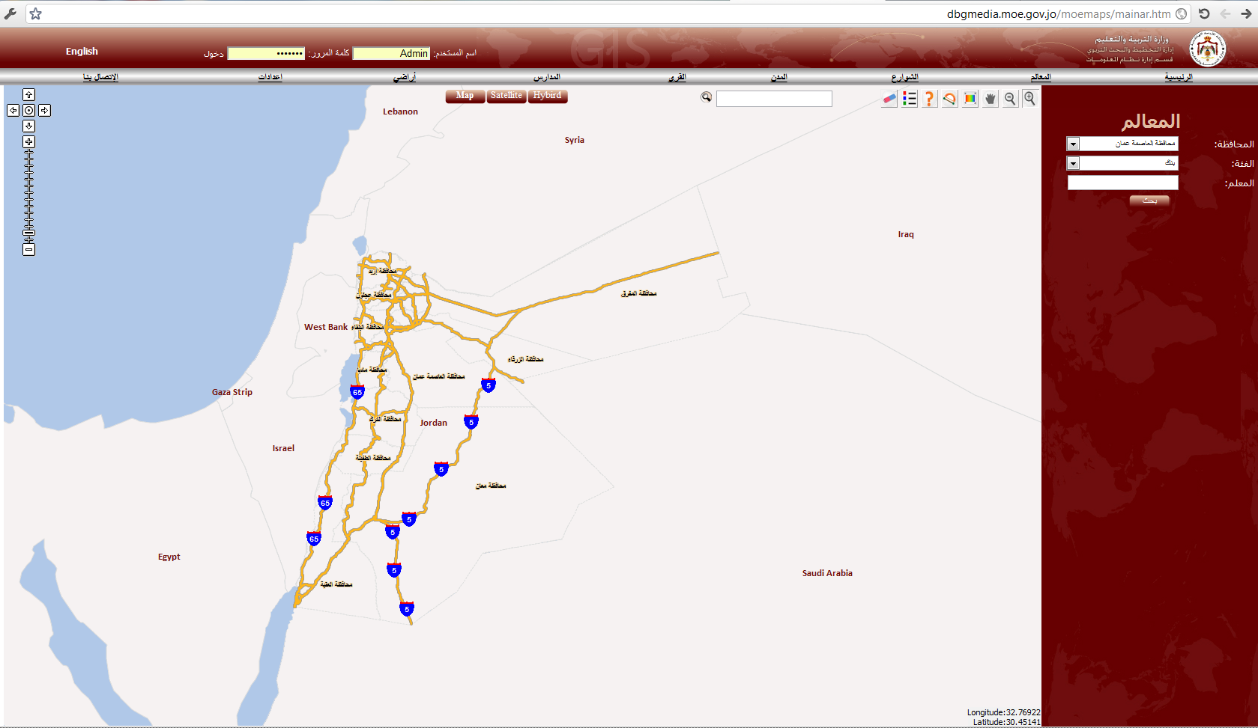
للبحث عن أي معلم من المعالم الشاشة الجانبية لتحديد بيانات قطعة الأرض المطلوب ايجادها ومن ثم الضغط على عرض لبتم عرضها على الخريطة

Slide 5
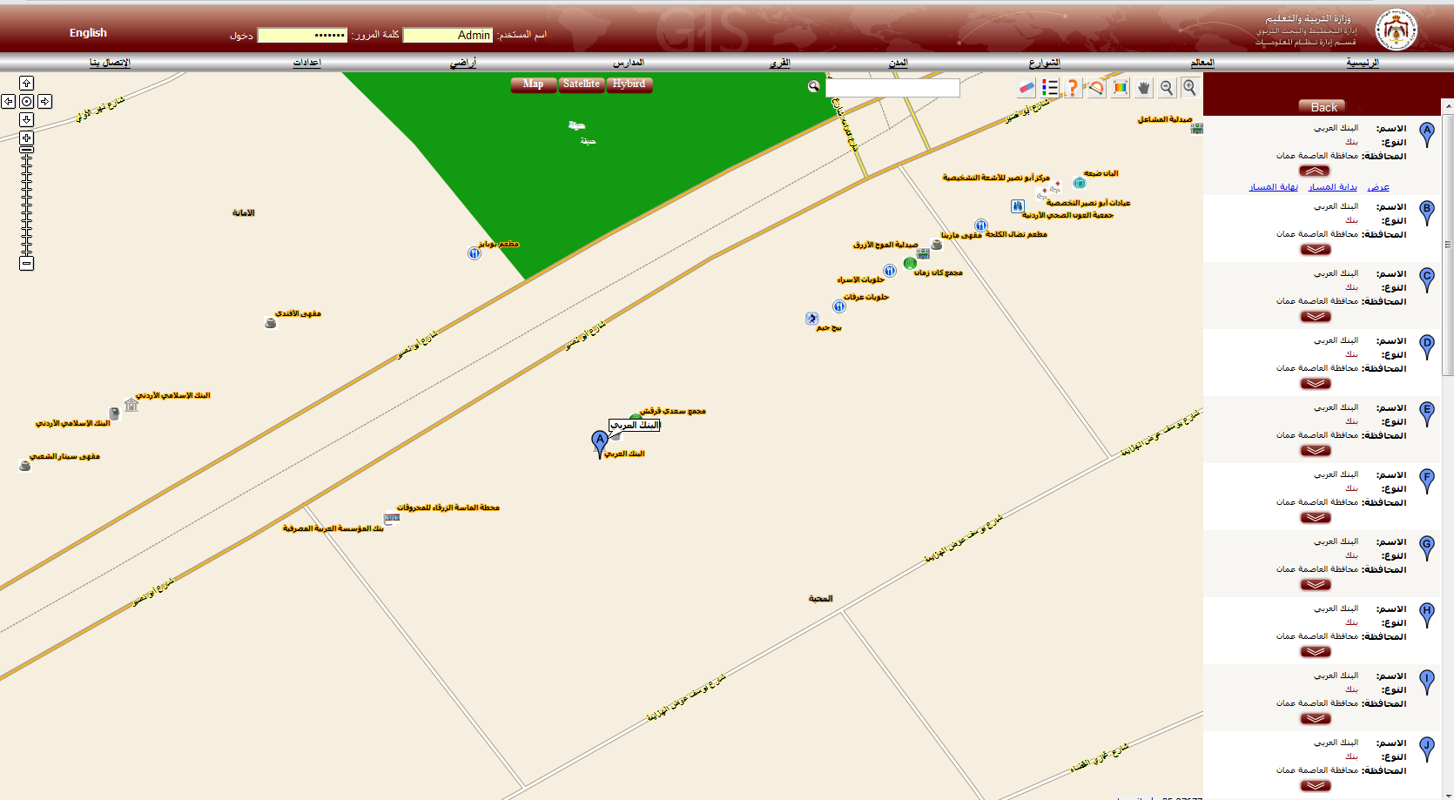
بعد الضغط على بحث تظهر عدة خيارات باسم المعلم فبمجرد الضغط على عرض يتم تحديد ذلك المعلم على الخريطة (بداية المسار ونهاية المسار هي لتحديد أقرب طريق للوصول من نقطة لأخرى)

Slide 6
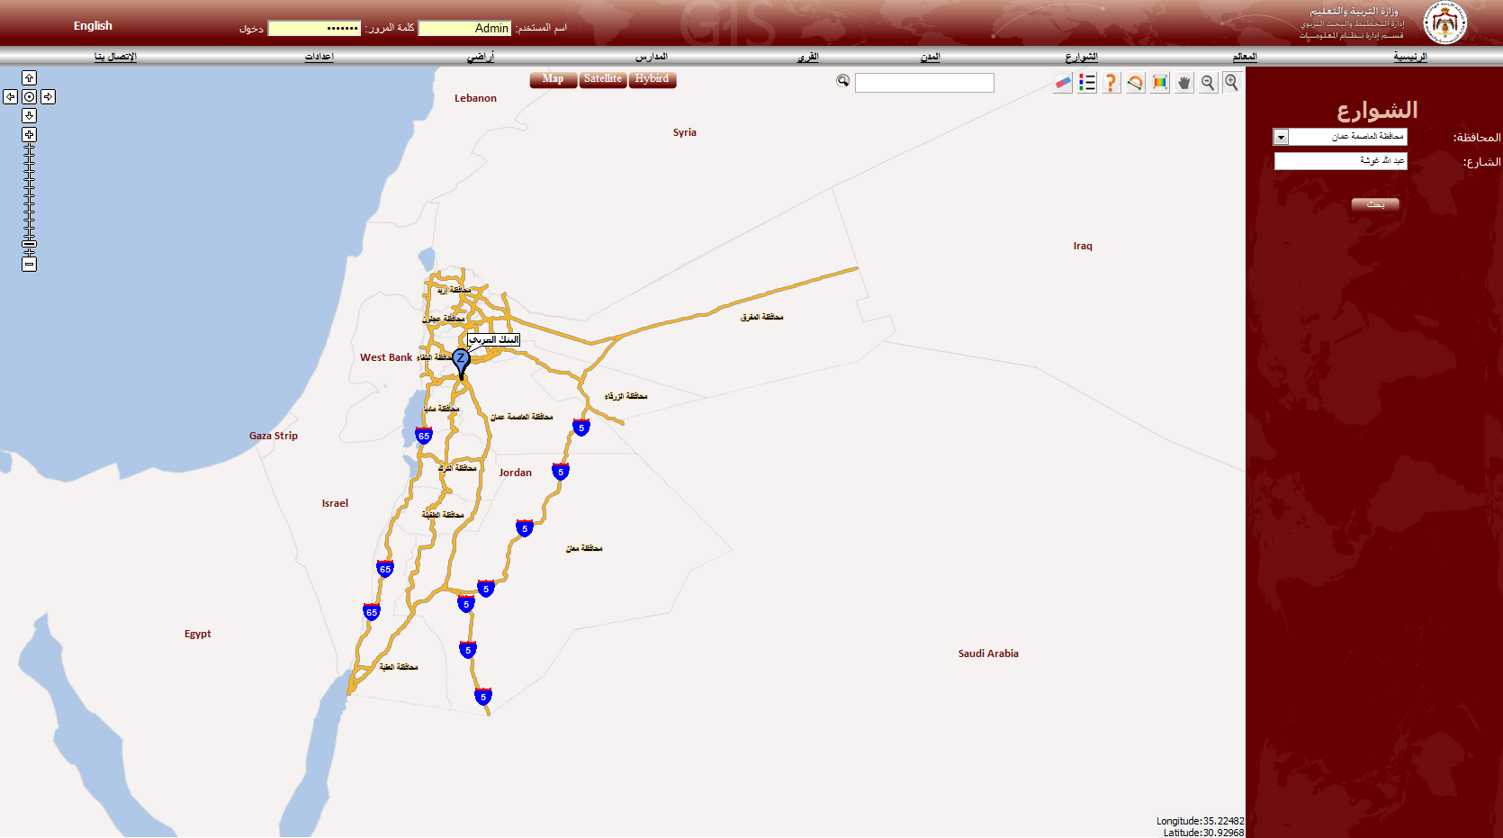
للبحث عن أي شارع حسب الاسم بعد الضغط على الشوارع من الأعلى تظهر الشاشة الجانبية يتم تحديد بيانات الشارع المطلوب ايجاده ومن ثم الضغط على بحث لبتم عرضها على الخريطة

Slide 7
للبحث عن أي معلم من المعالم الشاشة الجانبية لتحديد بيانات قطعة الأرض المطلوب ايجادها ومن ثم الضغط على عرض لبتم عرضها على الخريطة

Slide 8
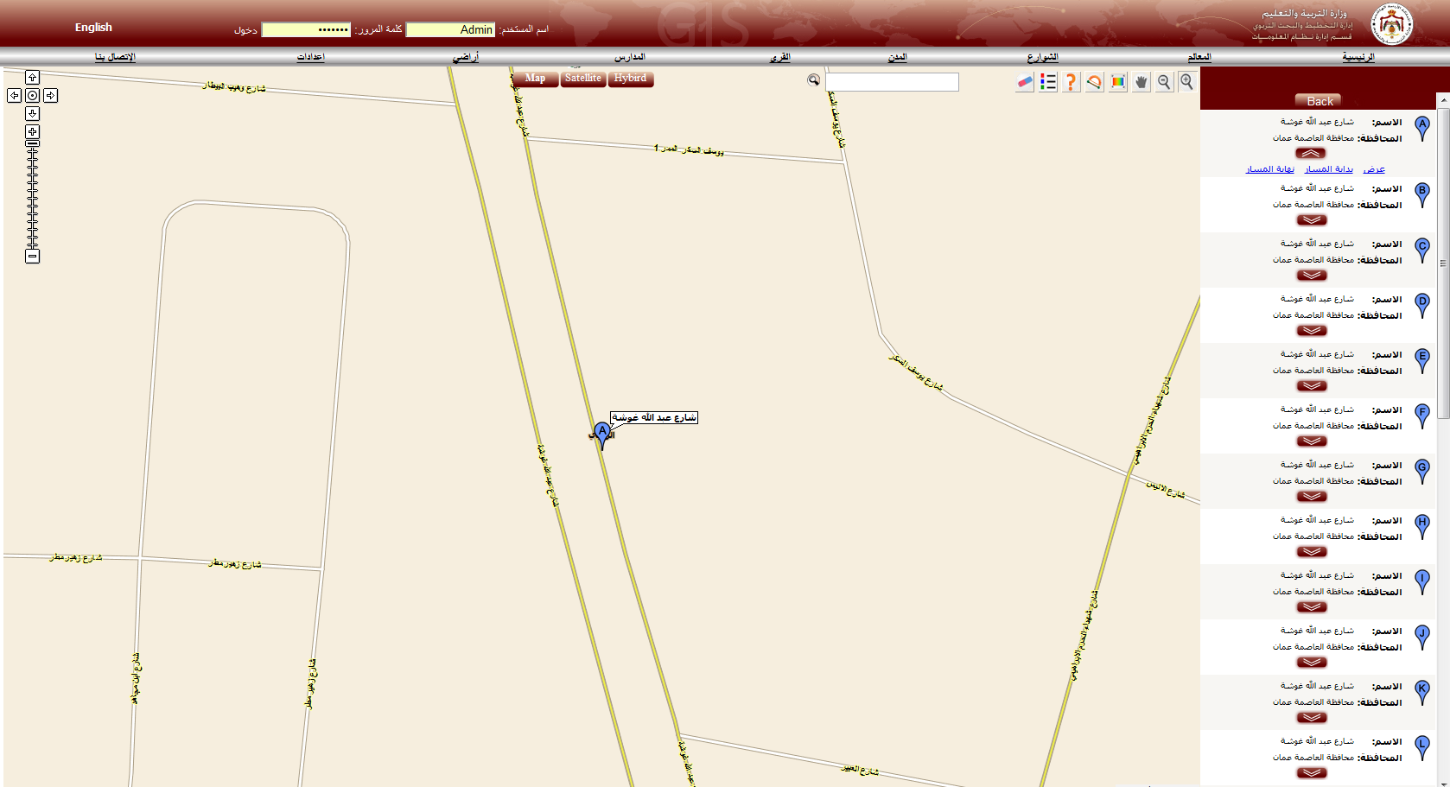
بعد ذلك يتم عرض عدة خيارات لنتائج البحث يتم اختيار الأنسب والضغط على السهم ثم عرض لاظهاره على الخريطة

Slide 9
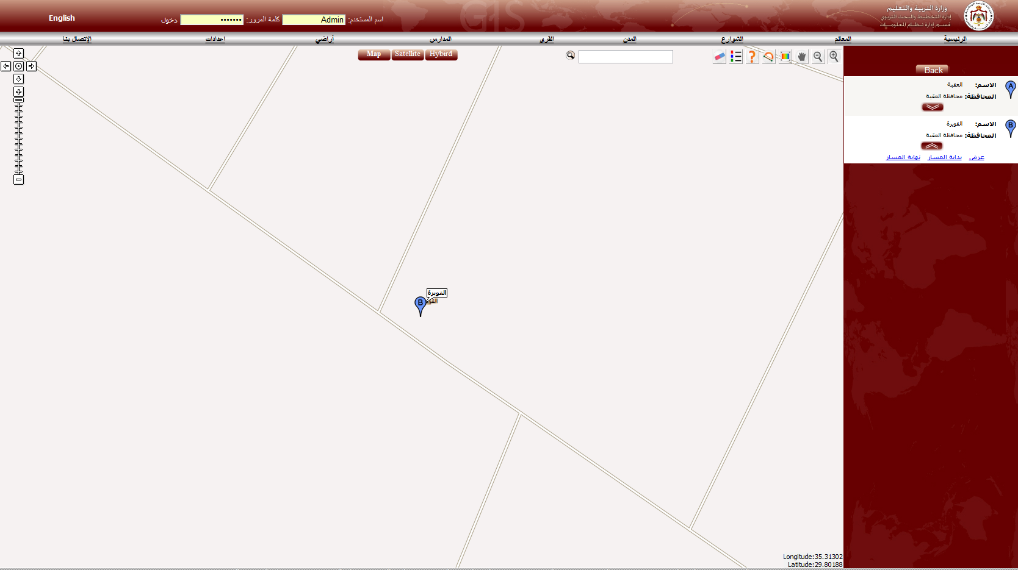
للبحث عن أي مدينة بالضغط على المدن وتحديد بيانات البحث من الشاشة الجانبية ومن ثم الضغط على عرض لبتم عرضها على الخريطة

Slide 10
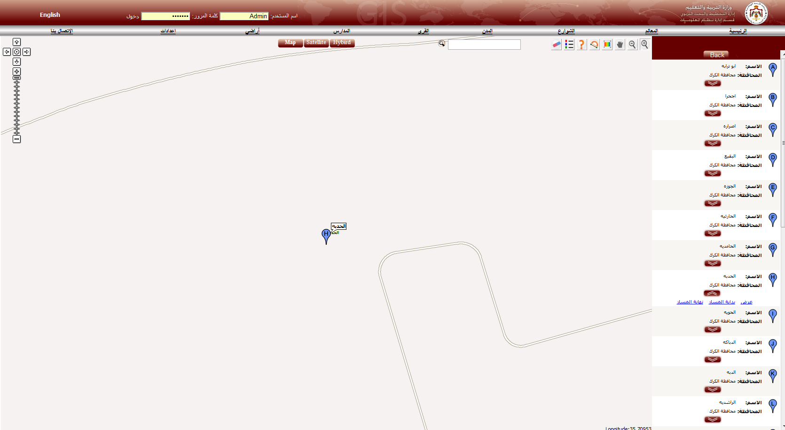

Slide 12
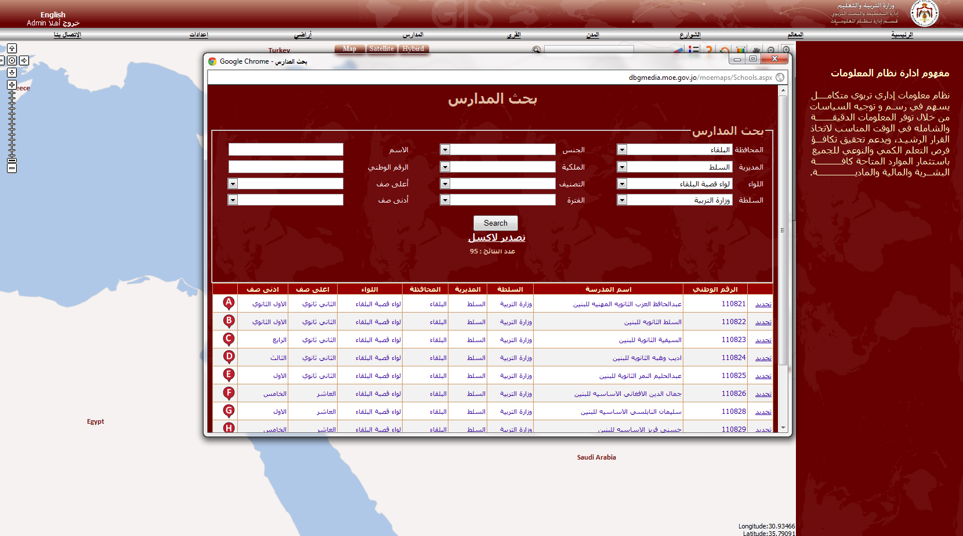
1
للبحث عن المدارس حسب المعلومات المتوفرة، نقوم بالضغط على المدارس من الأعلى فتظهر القائمة بالاسفل
تحديد بيانات المدرسة/المدارس المراد البحث عنها من القائمة
2
3
بالضغط على تحديد بتم تحديد وعرض موقع المدرسة على الخريطة
ولتصدير النتائج إلى ملف اكسل ( فقط من صلاحيات المسؤول Admin )
وبمجرد الضغط على بحث search تظهر النتائج كالتالي
4

Slide 13
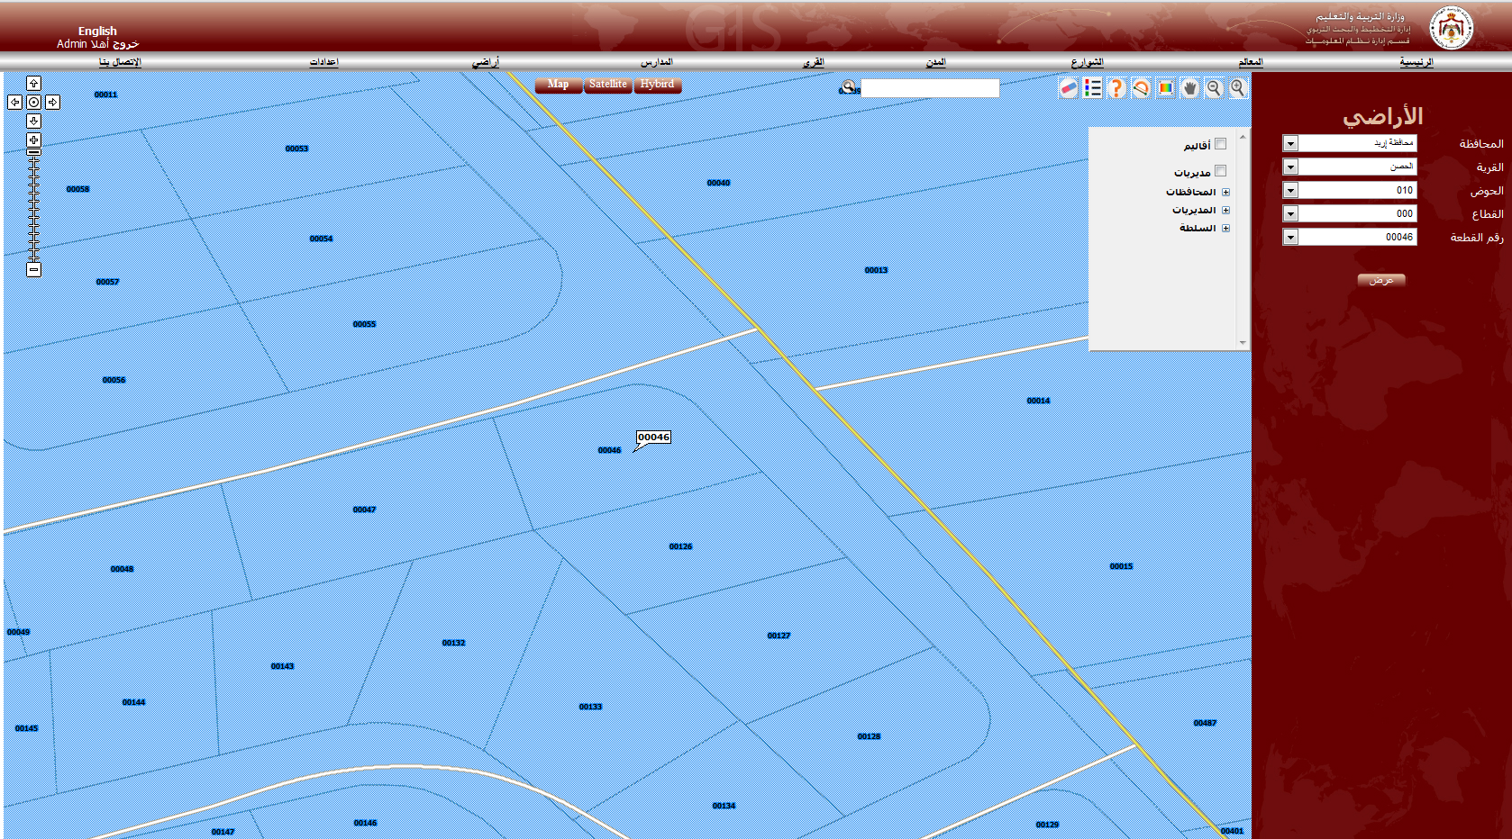
للبحث عن أي قطعة أرض انقر هنا من الاعلى وستظهر الشاشة الجانبية لتحديد بيانات قطعة الأرض المطلوب ايجادها ومن ثم الضغط على عرض لبتم عرضها وتحديدها على الخريطة

Slide 14
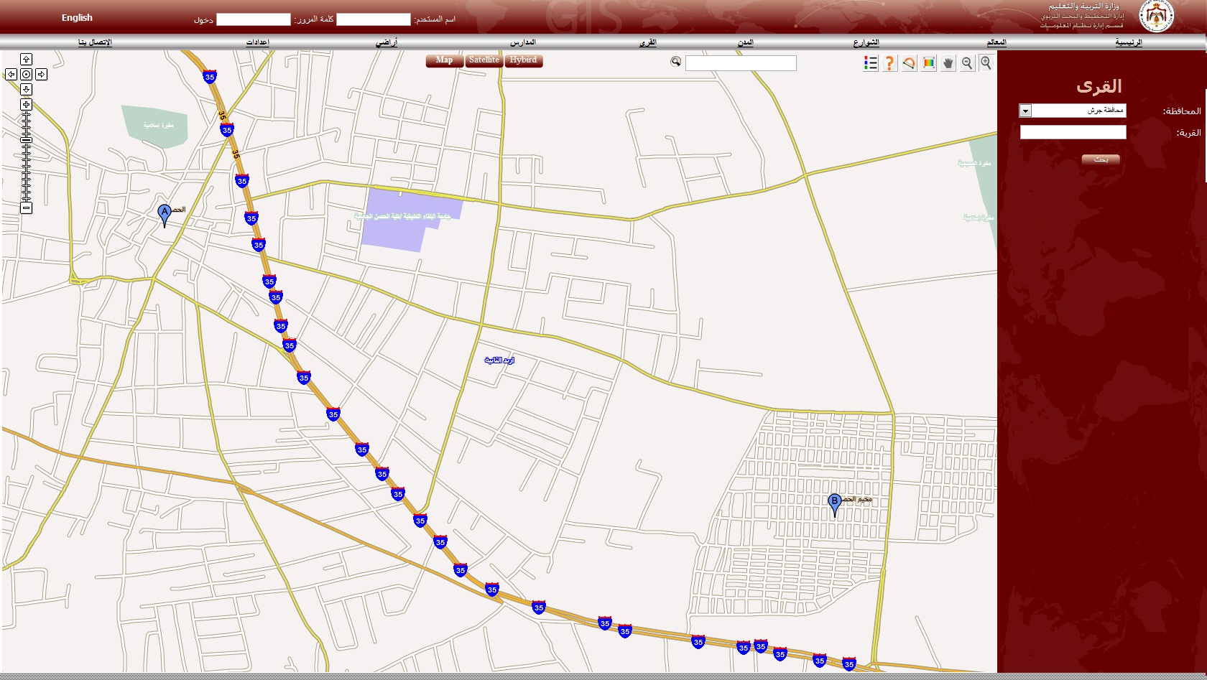
للبحث عن أي قرية انقر هنا وستظهر الشاشة الجانبية لتحديد بيانات القرية المطلوب ايجادها ومن ثم الضغط على بحث لبتم عرضها على الخريطة

Slide 15
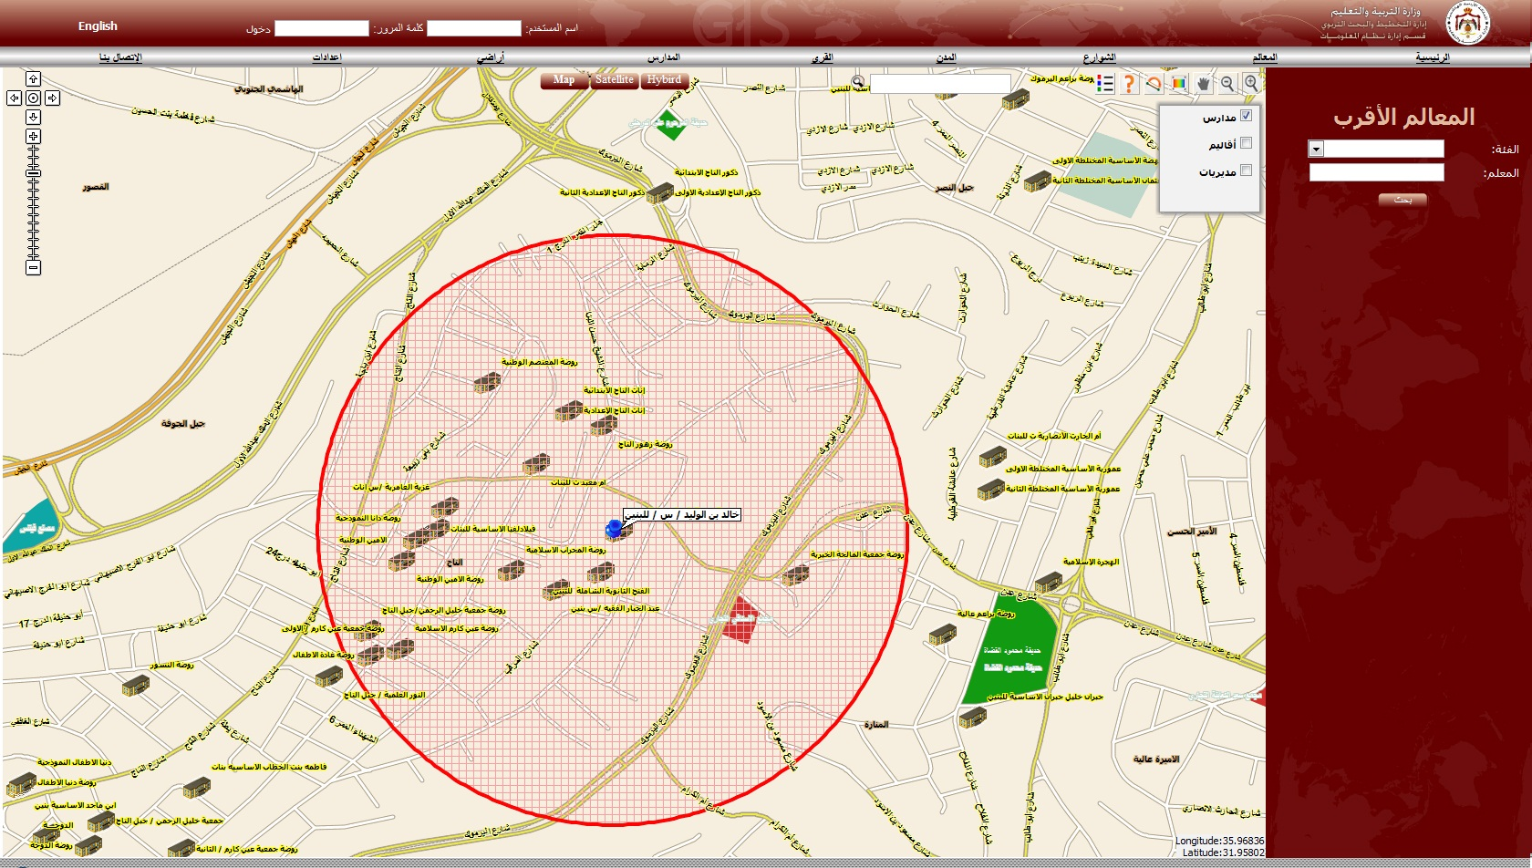

Slide 16
للدخول إلى الاعدادات يجب الدخول في البداية كمستخدم مسؤول (Admin) لصلاحية التعديل ثم النقر هنا من الاعلى وستظهر الشاشة الجانبية

Slide 17
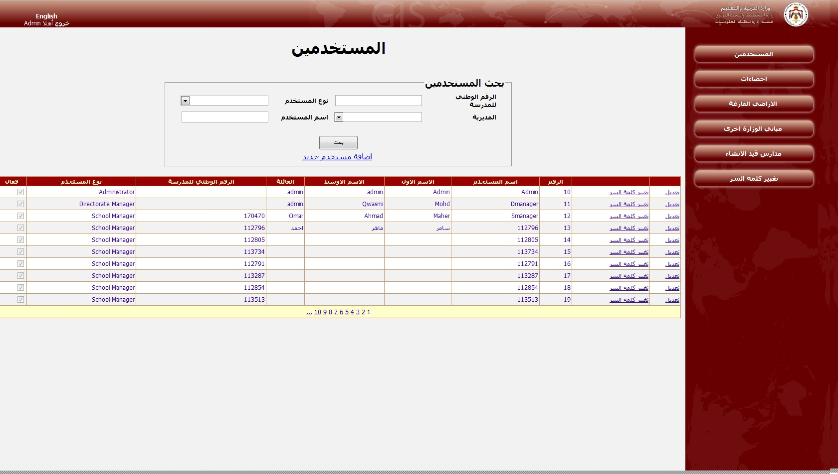
من صلاحيات المستخدم المسؤول (Admin)

Slide 18
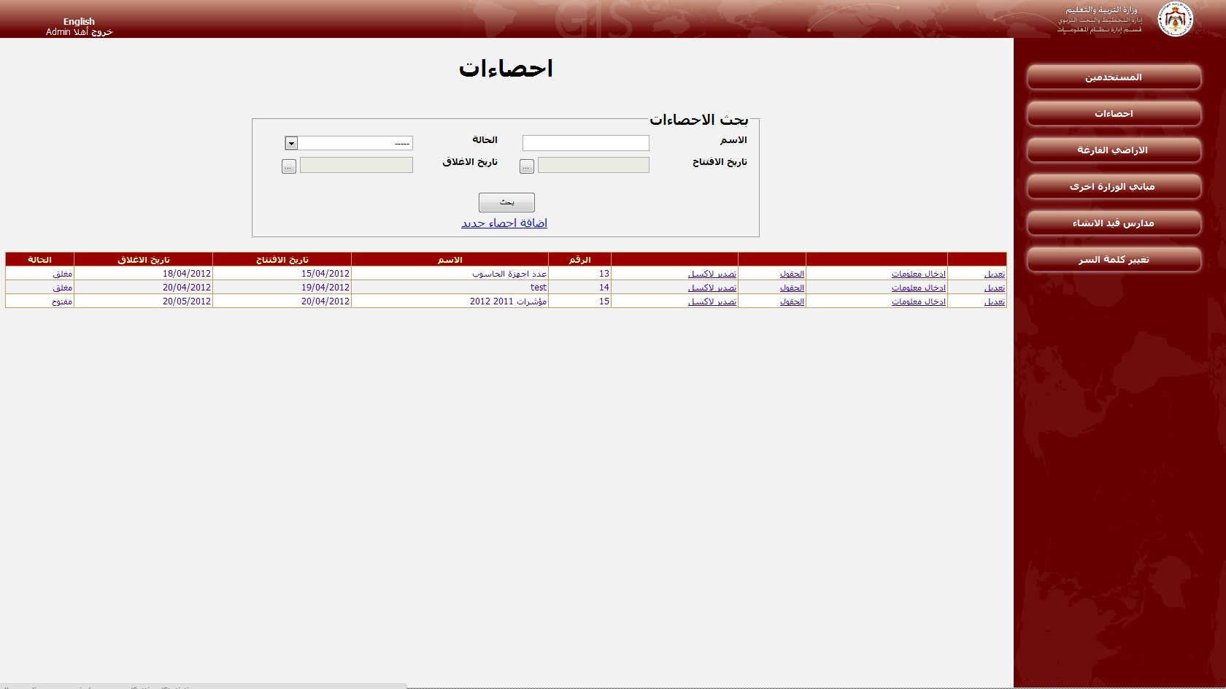
للبحث أي من الاحصاءات المضافة لعملية الادخال
إضفاة أي احصاءات جديدة لا بد من الدخول كمستخدم مسؤول

Slide 19
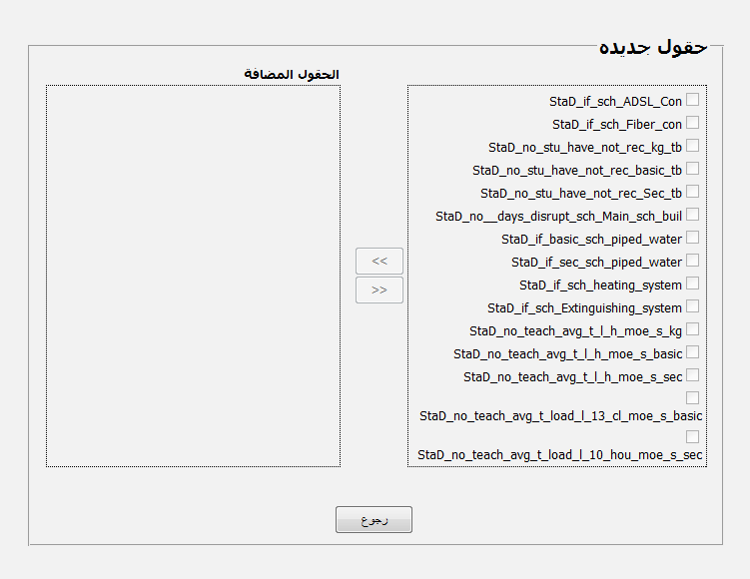

Slide 20
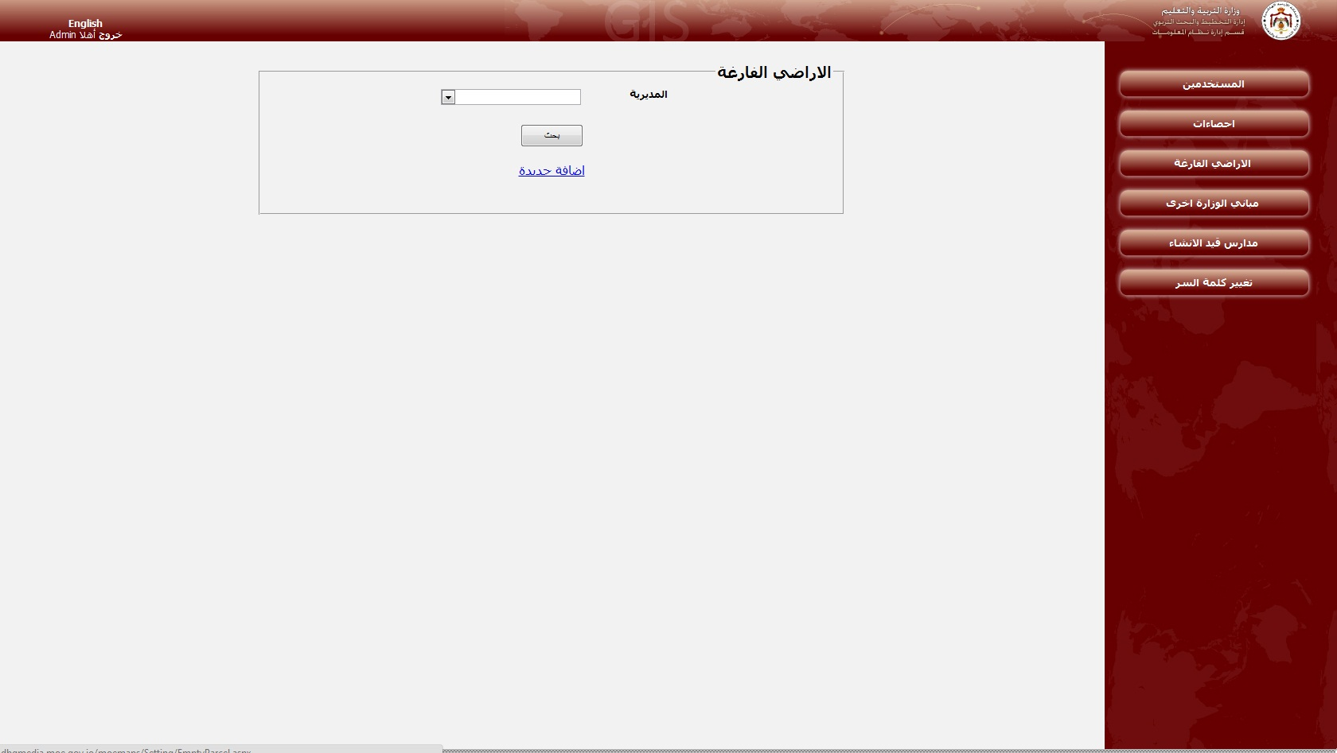
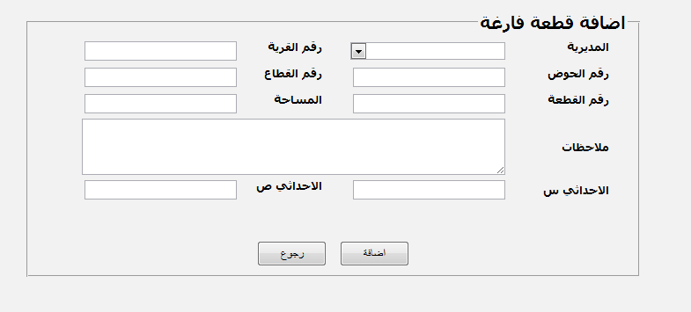
إضفاة أي أراضي فارغة لا بد من الدخول كمستخدم مسؤول مدير مديرية

Slide 21
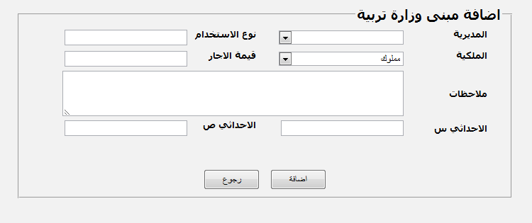
إضافة أي مباني وزارة تربية جديدة (لا بد من الدخول كمستخدم مسؤول مدير مديرية) بمجرد الضغط على إضافة جديدة تظهر الشاشة التالية في الأسفل

Slide 22
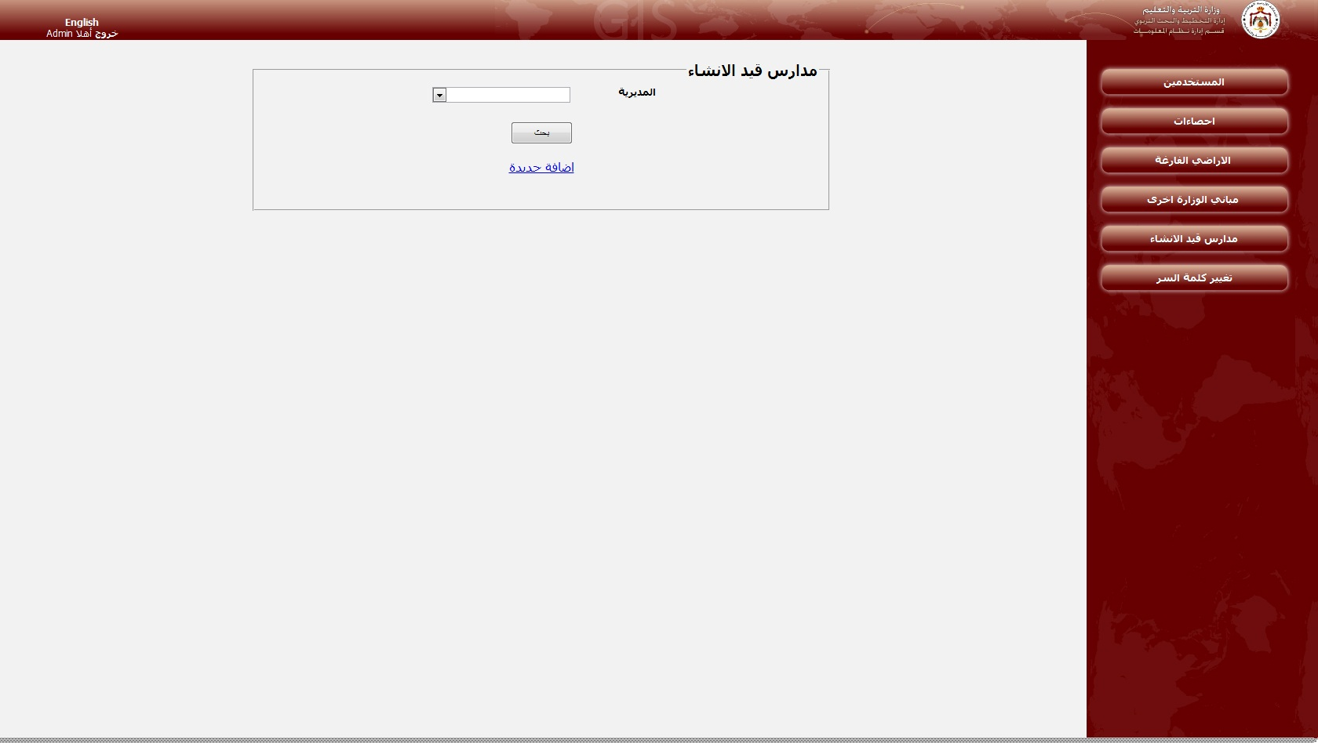
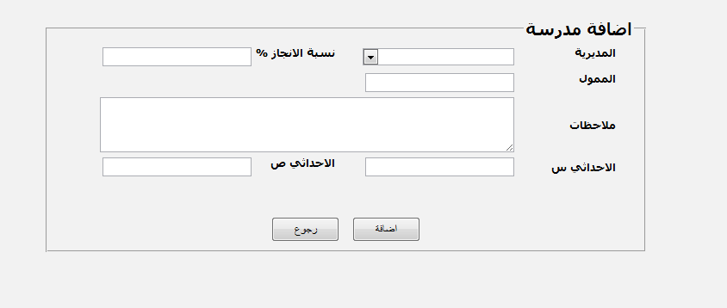
إضافة أي مدرسة جديدة (لا بد من الدخول كمستخدم مسؤول مدير مديرية) بمجرد الضغط على إضافة جديدة تظهر الشاشة التالية في الأسفل

Slide 23
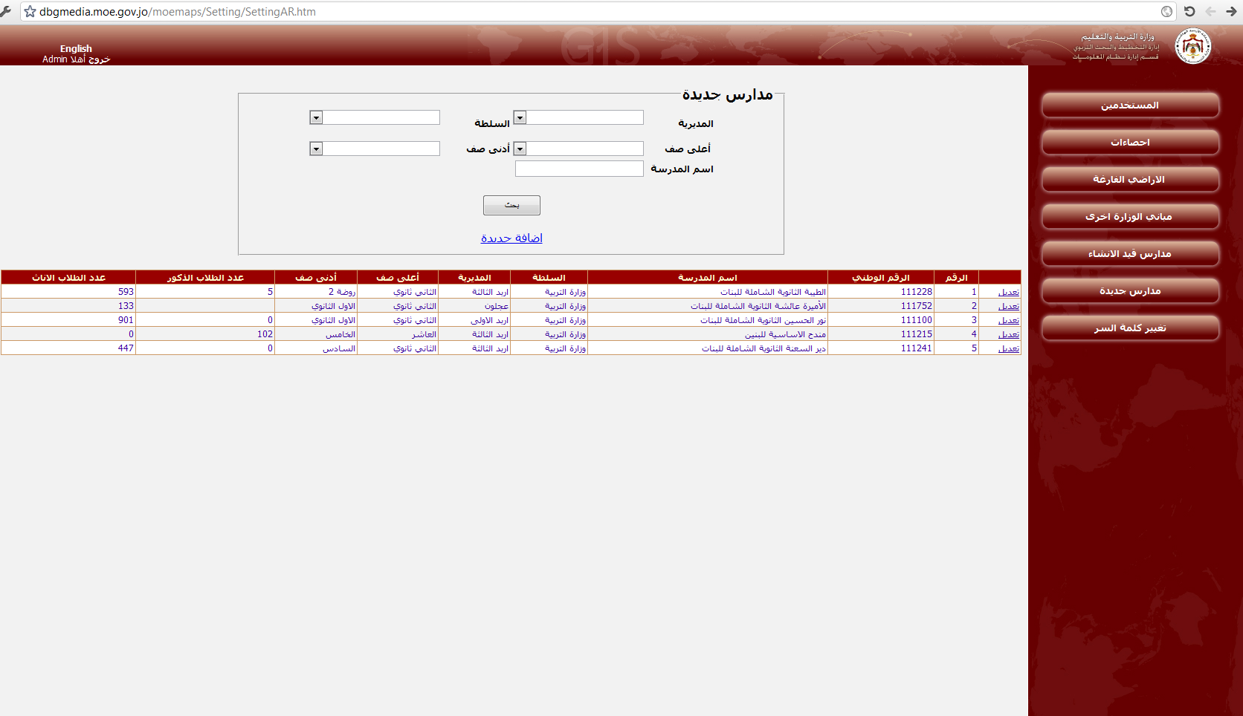
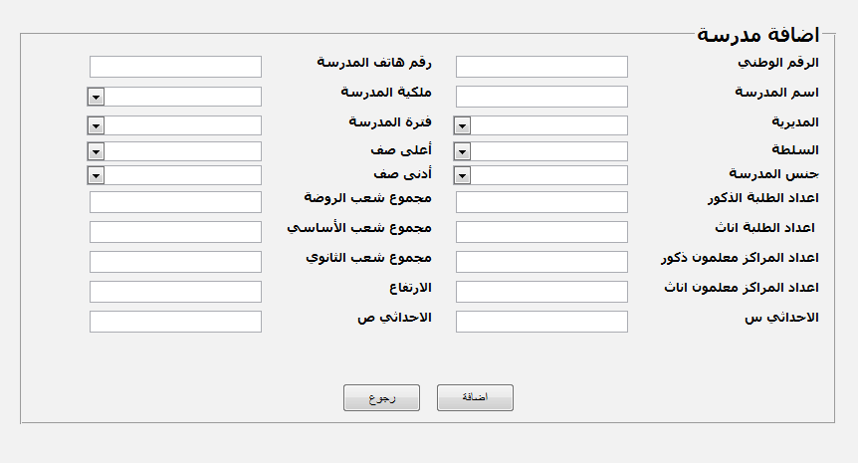
للبحث عن المدارس الجديدة التي تم إضافتها نقوم بتعبئة بياناتها أو باحتيارها من القائمة في الأسفل
أو لإضافة مدارس جديدة لم يتم إضافتها نقوم بالضغط على ”إضافة جديدة“ فتظهر الشاشة التي بالأسفل ، نقوم بتعبئة بياناتها ثم الضغط على إضافة

Slide 24
